Slide 1

EDCO3A
Estruturas de dados 1
Aula 03A - Filas
(Implementação estática)
Prof. Rafael G. Mantovani
Universidade Tecnológica Federal do Paraná (UTFPR)
Engenharia de Computação
Apucarana - PR, Brasil

Slide 2

Licença
Este trabalho está licenciado com uma Licença CC BY-NC-ND 4.0:
maiores informações:
https://creativecommons.org/licenses/by-nc-nd/4.0/deed.pt_BR

Slide 3
Roteiro
1
Introdução
1.
1.
1.
1.
2
Filas
3
Operações gerais
4
Inserção de elementos
5
Remoção de elementos
6
Referências

Slide 4
Roteiro
1
Introdução
1.
1.
1.
1.
2
Filas
3
Operações gerais
4
Inserção de elementos
5
Remoção de elementos
6
Referências

Slide 5



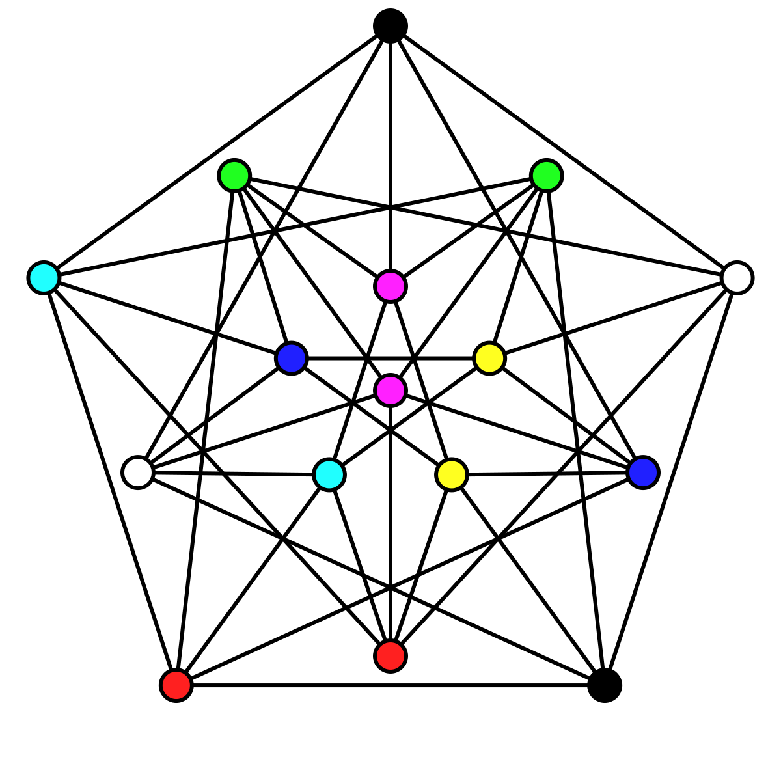
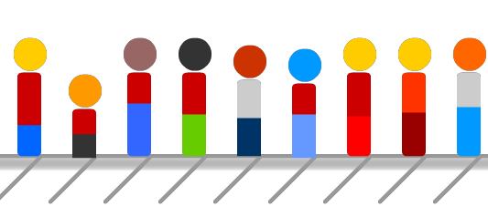



Introdução
Pilhas
Vetores
Filas
Grafos
Problema
Árvores
Etc

Slide 6
Introdução
Pilhas
Vetores
Filas
Grafos
Problema
Árvores
Etc

Slide 7
Roteiro
1
Introdução
1.
1.
1.
1.
2
Filas
3
Operações gerais
4
Inserção de elementos
5
Remoção de elementos
6
Referências

Slide 8


Filas

Slide 9
Filas
FIFO (First In, First Out)
“Primeiro elemento a entrar é o primeiro a sair”

Slide 10
Filas
Fila de pessoas
(Queue)

Slide 11
Filas
Fim da fila
Início da fila
Fila de pessoas
(Queue)

Slide 12
Filas
Fim da fila
Início da fila
Fila de pessoas
(Queue)

Slide 13
Filas
Diferente das Pilhas, nas Filas iremos manipular as duas extremidades do conjunto de elementos
Fim da fila
Início da fila
Fila de pessoas
(Queue)

Slide 14
Filas
Fim da fila
Início da fila
Fila de pessoas
(Queue)

Slide 15

Filas
Inserindo novo elemento: adiciona-o ao final da fila
Fim da fila
Início da fila
Fila de pessoas
(Queue)

Slide 16
Filas
Inserindo novo elemento: adiciona-o ao final da fila
Fim da fila
Início da fila
Fila de pessoas
(Queue)

Slide 17
Filas
Removendo elemento: remove-o do início da fila
Início da fila
Fila de pessoas
(Queue)

Slide 18
Filas
Removendo elemento: remove-o do início da fila
Início da fila
Fila de pessoas
(Queue)

Slide 19
Filas
Onde usamos?
buffer da analise léxica (Compiladores)
paginação de memória (Sistemas Operacionais)
fila de processos (Sistemas Operacionais)
algoritmos de árvores/grafos (Grafos, Inteligência Artificial)

Slide 20
Filas
Onde usamos?
buffer da analise léxica (Compiladores)
paginação de memória (Sistemas Operacionais)
fila de processos (Sistemas Operacionais)
algoritmos de árvores/grafos (Grafos, Inteligência Artificial)
“Quando queremos estabelecer ordem”

Slide 21
Roteiro
1
Introdução
1.
1.
1.
1.
2
Filas
3
Operações gerais
4
Inserção de elementos
5
Remoção de elementos
6
Referências

Slide 22
Operações em Filas Estáticas
Dada uma estrutura S, chave k, elemento x:
estaVazia (S)
iniciar (S)
estaCheia (S)
Inserir (S, k)
maximo (S)
Remover (S, k)
minimo (S)
pesquisar (S, k)
tamanho (S)
destruir (S)
proximo (S, x)
anterior (S, x)
Operações de
modificação
Operações adicionais
de consulta

Slide 23
Operações em Filas Estáticas
Dada uma estrutura S, chave k, elemento x:
estaVazia (S)
iniciar (S)
estaCheia (S)
Inserir (S, k)
maximo (S)
Remover (S, k)
minimo (S)
primeiro (S)
tamanho (S)
ultimo (S)
proximo (S, x)
anterior (S, x)
destruir (S)
Operações de
modificação
Operações adicionais
de consulta

Slide 24
Operações em Filas Estáticas
iniciar (S)
Inicializa a fila e suas variáveis
Inserir (S, k)
Inserir objeto na fila (enfileirar)
Remover (S, k)
Remover objeto da fila (desenfileirar)
primeiro (S)
Retorna o primeiro elemento da fila, sem remover
ultimo (S)
Retorna o último elemento da fila, sem remover
estaVazia (S)
Retorna booleano indicando se a fila está vazia
estaCheia (S)
Retorna booleano indicando se a fila está cheia
tamanho (S)
Retorna a quantidade de elementos na fila

Slide 25
Fila estática
Fila (queue) Q = Arranjo de N elementos
Número de elementos :
Q[0]
Q[N-1]
Q =
0
1
2
3
4
5
…
N-1
Início
Fim
Indexa a posição
inicial da fila
Indexa a posição
final da fila

Slide 26
Fila estática
Fila (queue) Q = Arranjo de N elementos
Número de elementos :
Q[0]
Q[N-1]
Q =
O controle da Fila é realizado por duas variáveis indexadoras (ints)
0
1
2
3
4
5
…
N-1
Início
Fim
Indexa a posição
inicial da fila
Indexa a posição
final da fila

Slide 27
Fila estática
Inicialização
Número de elementos : 0
Q[0]
Q[N-1]
Q =
-1
0
1
2
3
4
5
…
N-1
Início
Fim
Indexa a posição
inicial da fila
Indexa a posição
final da fila

Slide 28
Fila estática
inserindo: 42
Número de elementos : 1
Q[0]
Q[N-1]
Q =
42
-1
0
1
2
3
4
5
…
N-1
Início
Fim
Indexa a posição
inicial da fila
Indexa a posição
final da fila

Slide 29
Fila estática
inserindo: 7
Número de elementos : 2
Q[0]
Q[N-1]
Q =
42
7
0
1
2
3
4
5
…
N-1
Início
Fim
Indexa a posição
inicial da fila
Indexa a posição
final da fila

Slide 30
Fila estática
inserindo: 12
Número de elementos : 3
Q[0]
Q[N-1]
Q =
42
7
12
0
1
2
3
4
5
…
N-1
Início
Fim
Indexa a posição
inicial da fila
Indexa a posição
final da fila

Slide 31
Fila estática
Inserindo os elementos: 50, 20, 0, 4
Número de elementos : 7
Q[N-1]
Q =
42
7
12
50
20
0
4
0
1
2
3
4
5
…
N-1
Início
Fim
Indexa a posição
inicial da fila
Indexa a posição
final da fila

Slide 32
Fila estática
Inserindo o elemento: 13 (fila cheia)
Número de elementos : 8
Q[N-1]
Q =
42
7
12
50
20
0
4
13
0
1
2
3
4
5
…
N-1
Início
Fim
Indexa a posição
inicial da fila
Indexa a posição
final da fila

Slide 33
Fila estática
Q[Q.contador] == 0 → fila vazia
Q [Q.contador] == N → fila cheia
Q =
Q =
0
1
2
…
N-1
0
1
2
…
N-1
Início
Fim
Início
Fim
estaVazia (Q)
return(Q.contador == 0)
estaCheia (Q)
return(Q.contador == N)

Slide 34
Fila estática
Removendo 3 elementos
Número de elementos : 8
Q[N-1]
Q =
42
7
12
50
20
0
4
13
0
1
2
3
4
5
6
7
Início
Fim
Indexa a posição
inicial da fila
Indexa a posição
final da fila

Slide 35
Fila estática
Removendo 3 elementos
Número de elementos : 8
Q[N-1]
Q =
42
7
12
50
20
0
4
13
0
1
2
3
4
5
6
7
Remover os elementos consiste em invalidá-los (cinza)
Início
Fim
Indexa a posição
inicial da fila
Indexa a posição
final da fila

Slide 36
Fila estática
Inserindo elemento 99
Número de elementos : 8
Q[N-1]
Q =
99
7
12
50
20
0
4
13
0
1
2
3
4
5
6
7
Início
Fim
Indexa a posição
inicial da fila
Indexa a posição
final da fila

Slide 37
Fila estática
Início
0
42
4
20
7
1
Q =
42
7
12
50
20
0
1
2
3
4
50
12
Fim
3
2
buffer circular
Início
Fim

Slide 38
Roteiro
1
Introdução
1.
1.
1.
1.
2
Filas
3
Operações gerais
4
Inserção de elementos
5
Remoção de elementos
6
Referências

Slide 39
Enfileirar (enqueue)
Inserir elemento x = 5
antes
depois
Q =
Q =
5
-1
0
1
2
3
4
-1
0
1
2
3
4
Fim
Início
Fim
Início

Slide 40
Enfileirar (enqueue)
Inserir elemento x = 7
antes
depois
Q =
5
Q =
5
7
0
1
2
3
4
0
1
2
3
4
Fim
Início
Início
Fim

Slide 41
Enfileirar (enqueue)
Inserir elemento x = 7
antes
depois
Q =
5
Q =
5
7
0
1
2
3
4
0
1
2
3
4
Fim
Início
Início
Fim
O que aconteceu?
Incrementamos o Fim
Atribuímos o novo elemento na posição Q[Fim]
Incrementamos o contador de elementos

Slide 42
Enfileirar (enqueue)
Enqueue (Q, x)
se Q não está cheia:
Incrementar a variável Fim
Q[Fim] recebe x
Incrementa o contador
ou
Enqueue (Q, x)
if(estaCheia(Q)==0)
Q.fim = incrementaIndice(Q.fim);
Q.array[Q.fim] = x
Q.contador++;

Slide 43
Enfileirar (enqueue)
Enqueue (Q, x)
se Q não está cheia:
Incrementar a variável Fim
Q[Fim] recebe x
Incrementa o contador
ou
Função auxiliar
comportamento circular
Enqueue (Q, x)
if(estaCheia(Q)==0)
Q.fim = incrementaIndice(Q.fim);
Q.array[Q.fim] = x
Q.contador++;

Slide 44
Roteiro
1
Introdução
1.
1.
1.
1.
2
Filas
3
Operações gerais
4
Inserção de elementos
5
Remoção de elementos
6
Referências

Slide 45
Desenfileirar (dequeue)
Remover elemento
antes
depois
Q =
25
0
42
13
Q =
0
42
13
0
1
2
3
4
0
1
2
3
4
Início
Fim
Início
Fim
elemento
retornado
25

Slide 46
Desenfileirar (dequeue)
Remover elemento
antes
depois
Q =
25
0
42
13
Q =
0
42
13
0
1
2
3
4
0
1
2
3
4
Início
Fim
Início
Fim
O que aconteceu?
Salvamos o valor da posição Q[Inicio] em uma variável auxiliar
Incrementamos o valor da variável Início
Decrementamos o contador de elementos
Retornamos o valor da variável auxiliar
25
elemento
retornado

Slide 47
Desenfileirar (dequeue)
Dequeue (Q)
se Q não está vazia:
variável auxiliar aux recebe Q[Q.Inicio]
Incrementa o valor de Q.Inicio
Decrementa o contador de elementos
Retorna aux
ou
Dequeue (Q)
if(estaVazia(Q) == 0):
aux = Q.array[Q.Inicio];
Q.Inicio = incrementaIndice(Q.Inicio);
Q.contador = Q.contador - 1;
return(aux);

Slide 48
Desenfileirar (dequeue)
Dequeue (Q)
se Q não está vazia:
variável auxiliar aux recebe Q[Q.Inicio]
Incrementa o valor de Q.Inicio
Decrementa o contador de elementos
Retorna aux
Função auxiliar
comportamento circular
ou
Dequeue (Q)
if(estaVazia(Q) == 0):
aux = Q.array[Q.Inicio];
Q.Inicio = incrementaIndice(Q.Inicio);
Q.contador = Q.contador - 1;
return(aux);

Slide 49
Funções adicionais?
Quais outras funções podem ser úteis para o tipo Fila?

Slide 50
Exercício 01
Ilustre cada estado de uma fila após realizar as seguintes operações (em ordem)
Enqueue(Q, 4)
Enqueue(Q, 1)
Enqueue(Q, 3)
Dequeue(Q)
Enqueue(Q, 8)
Dequeue(Q)
Considere que a fila está inicialmente vazia e é armazenada em um arranjo Q[1 .. 6]

Slide 51
Exercício 02
Mãos a obra: implemente um TDA para Fila com alocação estática, e as funções de manipulação.
Quais TDAs serão necessários?

Slide 52
Tipos Abstratos para Fila Estática
/* manipulando inteiros */
typedef struct {
int array[MAXTAM];
int inicio;
int fim;
int tamanho;
} filaEstatica;

Slide 53
Tipos Abstratos para Fila Estática
void iniciaFila(filaEstatica *fila);
void enfileira(int obj, filaEstatica *fila);
int desenfileira(filaEstatica *fila);
void imprimeFila(filaEstatica *fila);
int incrementaIndice(int i);
bool estaVazia(filaEstatica *fila);
bool estaCheia(filaEstatica *fila);
int tamanhoFila(filaEstatica *fila);
int primeiro(filaEstatica *fila);
int ultimo(filaEstatica *fila);

Slide 54
Tipos Abstratos para Fila Estática
/* manipulando objetos */
typedef struct {
int key;
} Objeto;
typedef struct {
Objeto array[MAXTAM];
int inicio;
int fim;
int tamanho;
} filaEstatica;

Slide 55
Tipos Abstratos para Fila Estática
void iniciaFila(filaEstatica *fila);
void enfileira(Objeto obj, filaEstatica *fila);
Objeto desenfileira(filaEstatica *fila);
void imprimeFila(filaEstatica *fila);
int incrementaIndice(int i);
bool estaVazia(filaEstatica *fila);
bool estaCheia(filaEstatica *fila);
int tamanhoFila(filaEstatica *fila);
Objeto primeiro(filaEstatica *fila);
Objeto ultimo(filaEstatica *fila);

Slide 56
Próximas Aulas
Filas → implementação dinâmica
Listas Lineares
single-linked
double-linked

Slide 57
Roteiro
1
Introdução
1.
1.
1.
1.
2
Filas
3
Operações gerais
4
Inserção de elementos
5
Remoção de elementos
6
Referências

Slide 58


Referências sugeridas
[Cormen et al, 2018]
[Tenenbaum et al, 1995]

Slide 59


Referências sugeridas
[Ziviani, 2010]
[Drozdek, 2017]

Slide 60
Perguntas?
Prof. Rafael G. Mantovani
rafaelmantovani@utfpr.edu.br

